Slide 1

Муниципальное автономное общеобразовательное учреждение Ильинская средняя общеобразовательная школа имени полного кавалера ордена Славы И.И. Сидорова Дошкольное отделение «Рябинка» ГРУППА «БОЖЬЯ КОРОВКА»
Воспитатели : Худякова Е.В.
Корсунова Н.А.

Slide 2

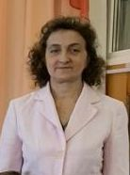
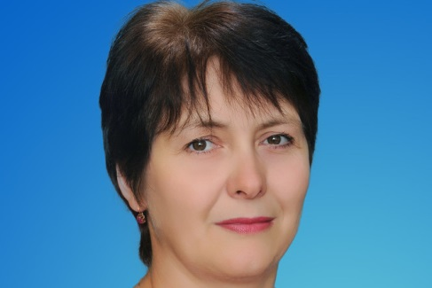
Корсунова Наталья Александровна
Худякова Елена Васильевна

Slide 3
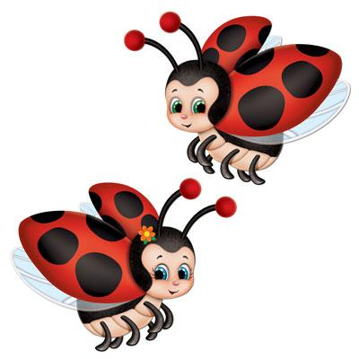
Наш Девиз
Все смелы, умны и ловки Мы ведь БОЖИЕ КОРОВКИ. Носим мы на спинке точки, И гордимся ими очень Чтобы точку заслужить, Себя надо проявить.

Slide 4
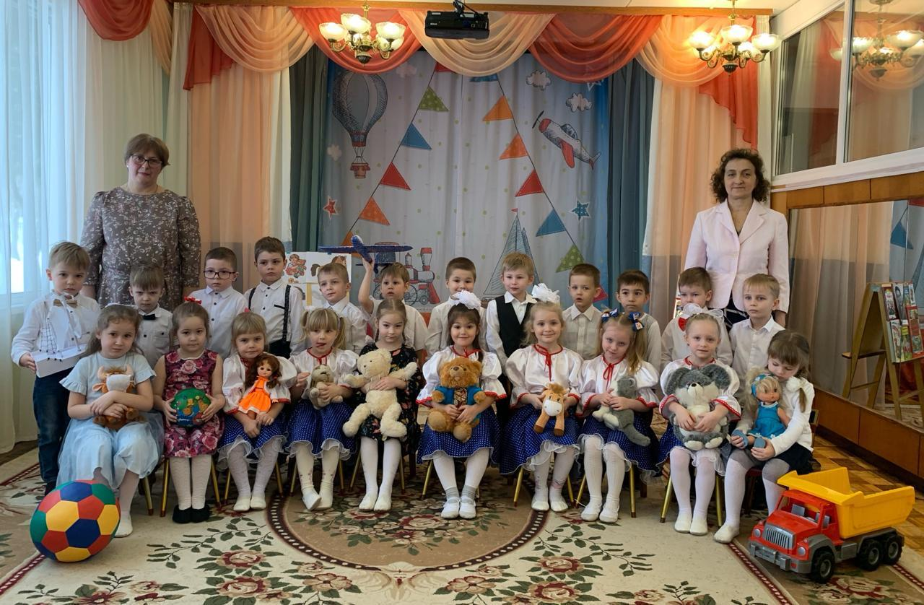
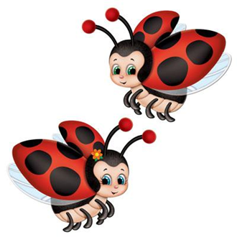

Slide 5
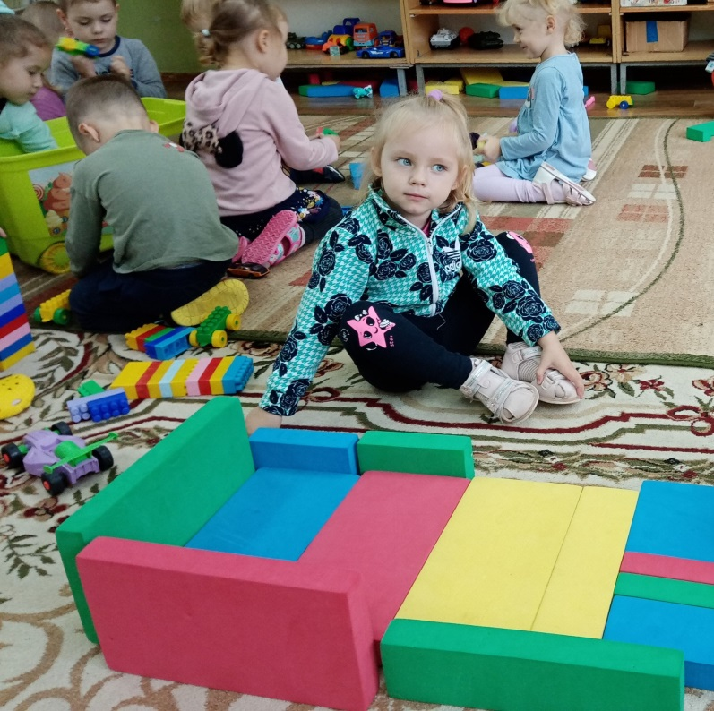
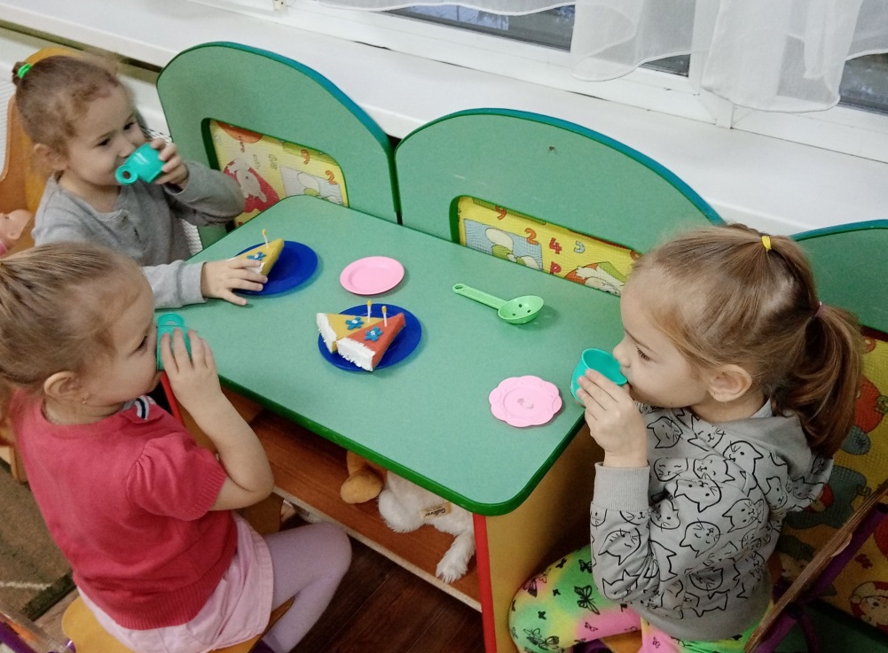
Как любят в детстве все играть
Жизнь, что вокруг, изображать
В «Семью», в «Больницу», в «Пароход»,
В «Войну», в «Кафе» и в «Самолёт»,
В «Библиотеку», в «Ателье», и в «Королевство на Луне»,
В «Строителей», в «Ремонтников», в «Гаишников» и в «Плотников».

Slide 6
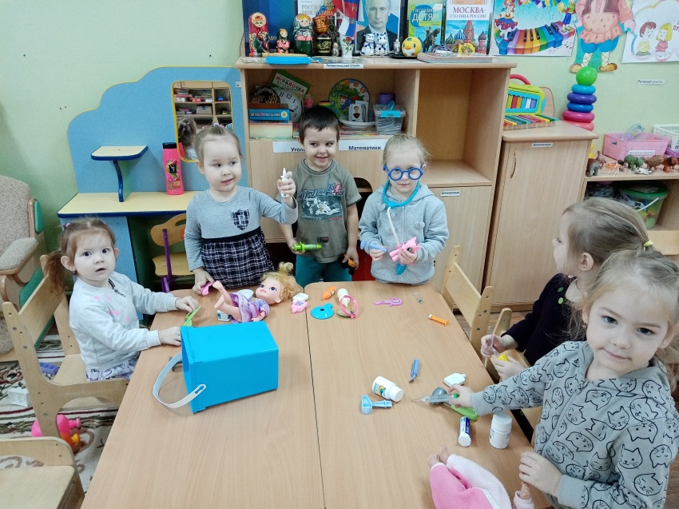
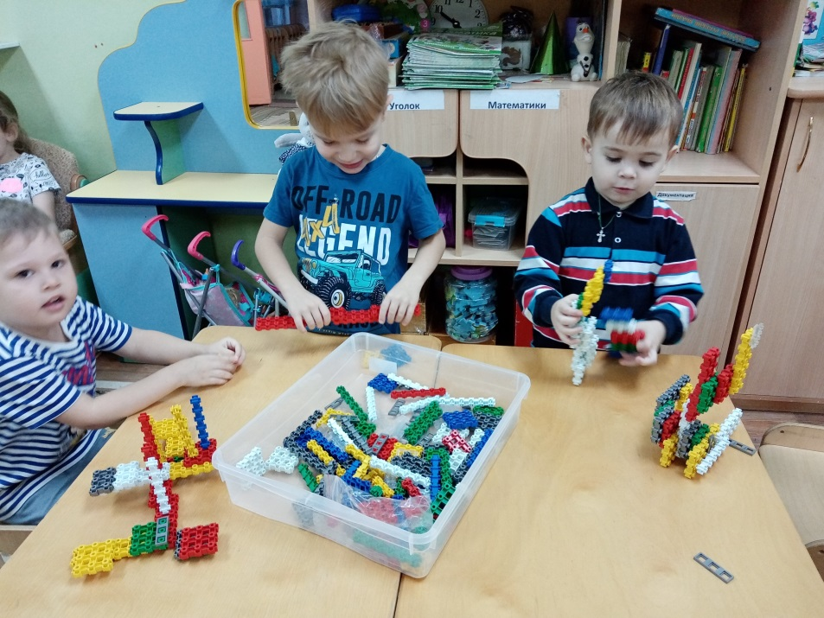

Slide 7
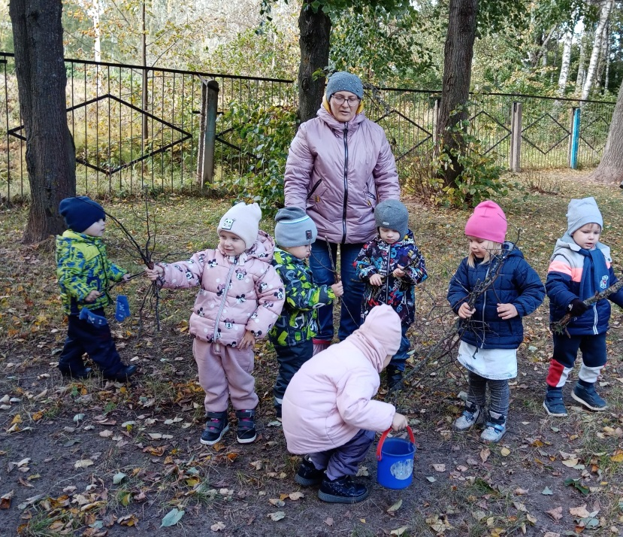
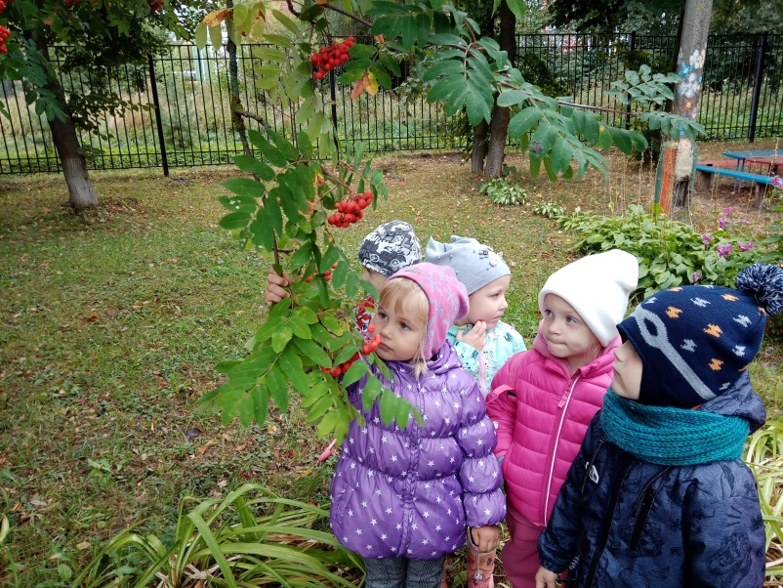
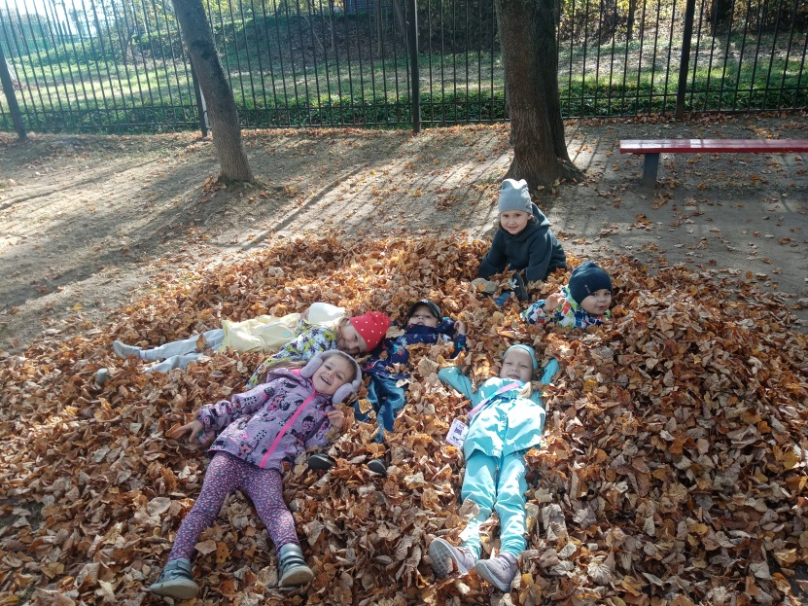
Осень, лето и зима И весенняя пора – Пусть любое время года: Солнце жарит иль сугробы, Или дождик льёт с утра, Для прогулки час найдём С пользой время проведём!

Slide 8
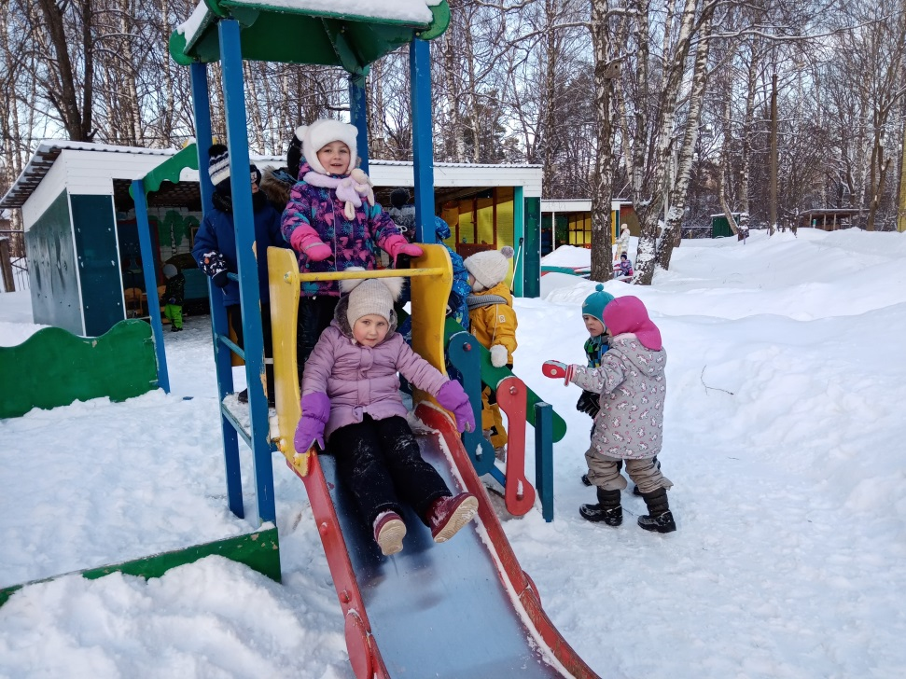
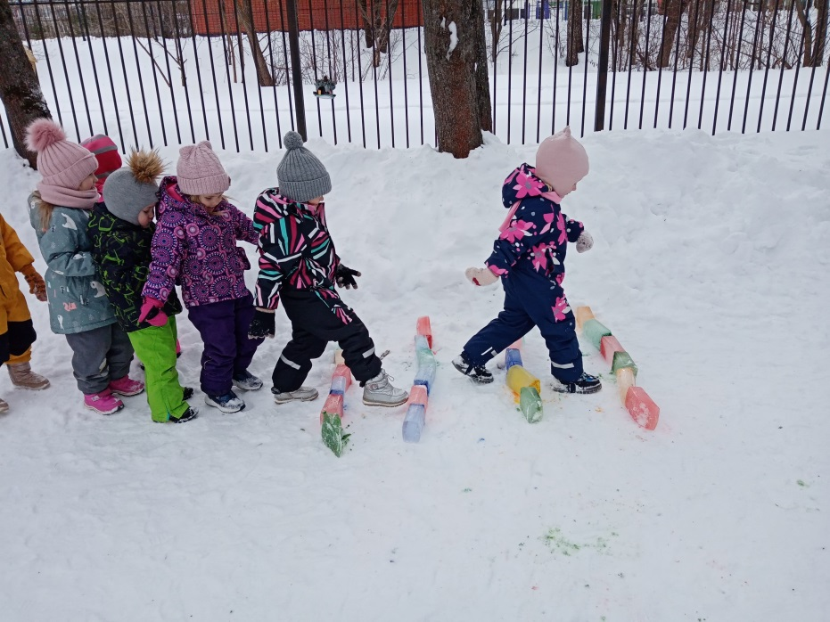
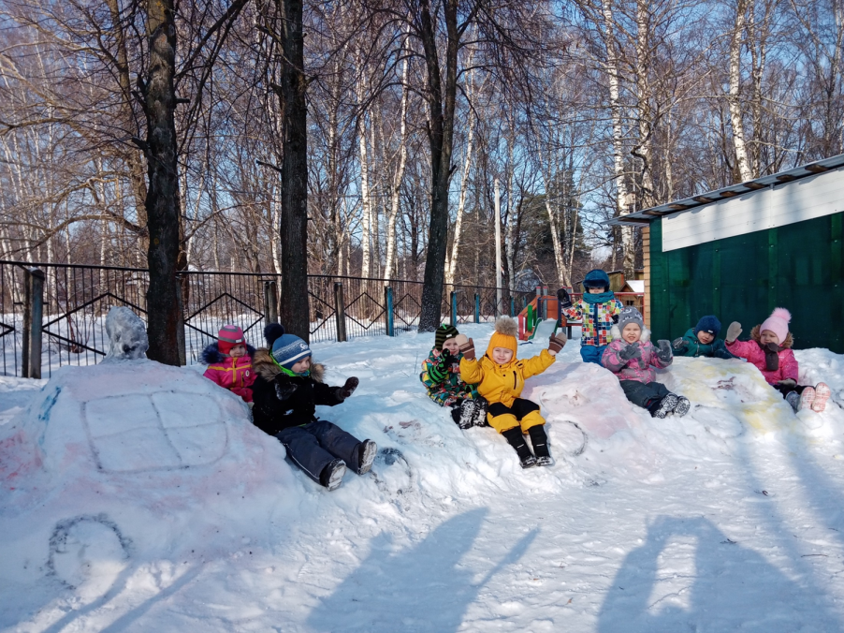

Slide 9
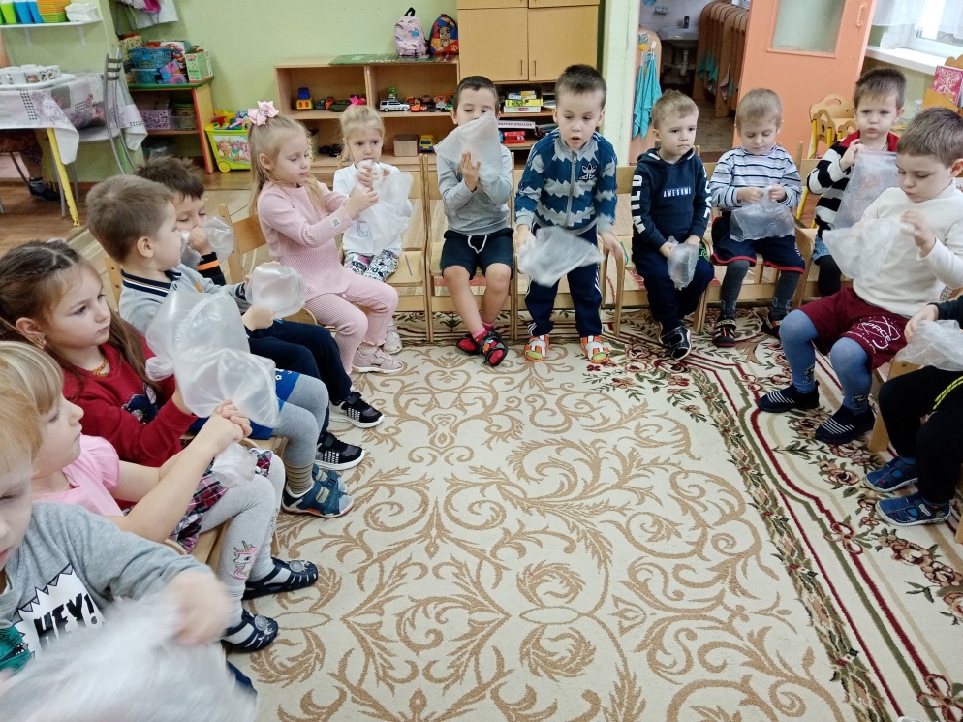
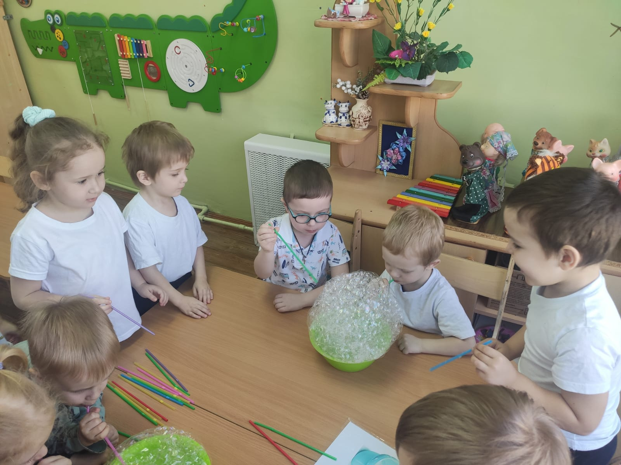
В садике не только играем,но и разное изучаем–
Опыт с воздухом
Нам весело в мыльные пузыри играть –воду изучать

Slide 10

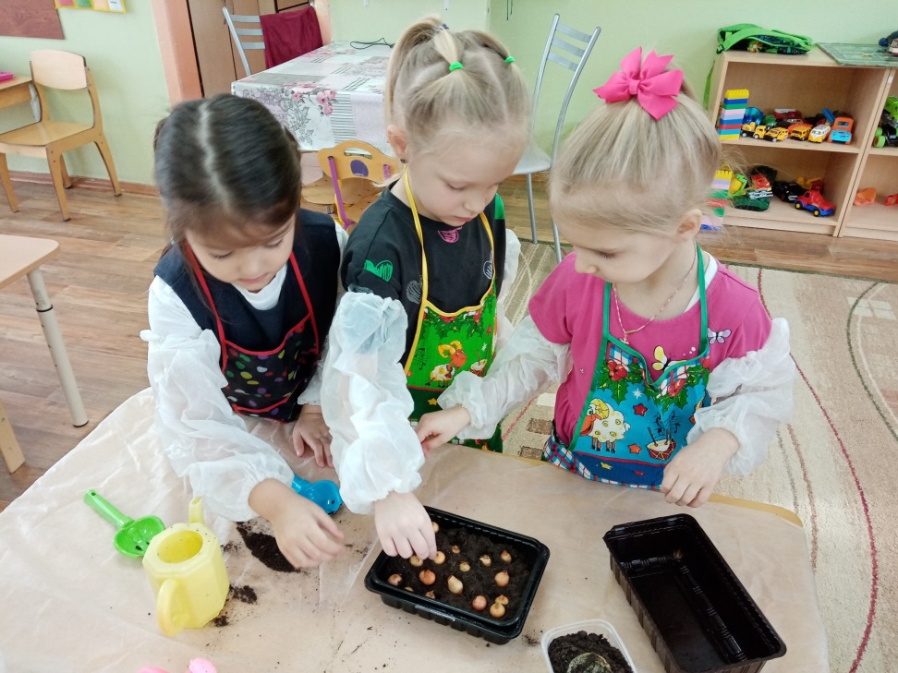
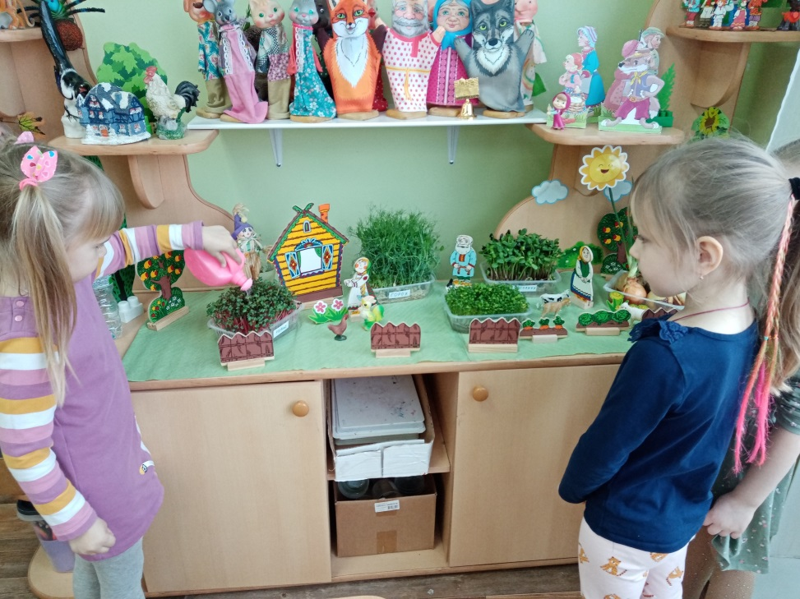
сами лук посадим
сами и польем

Slide 11
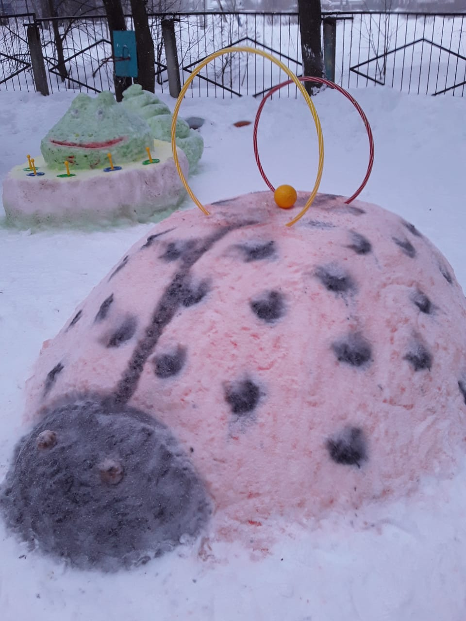
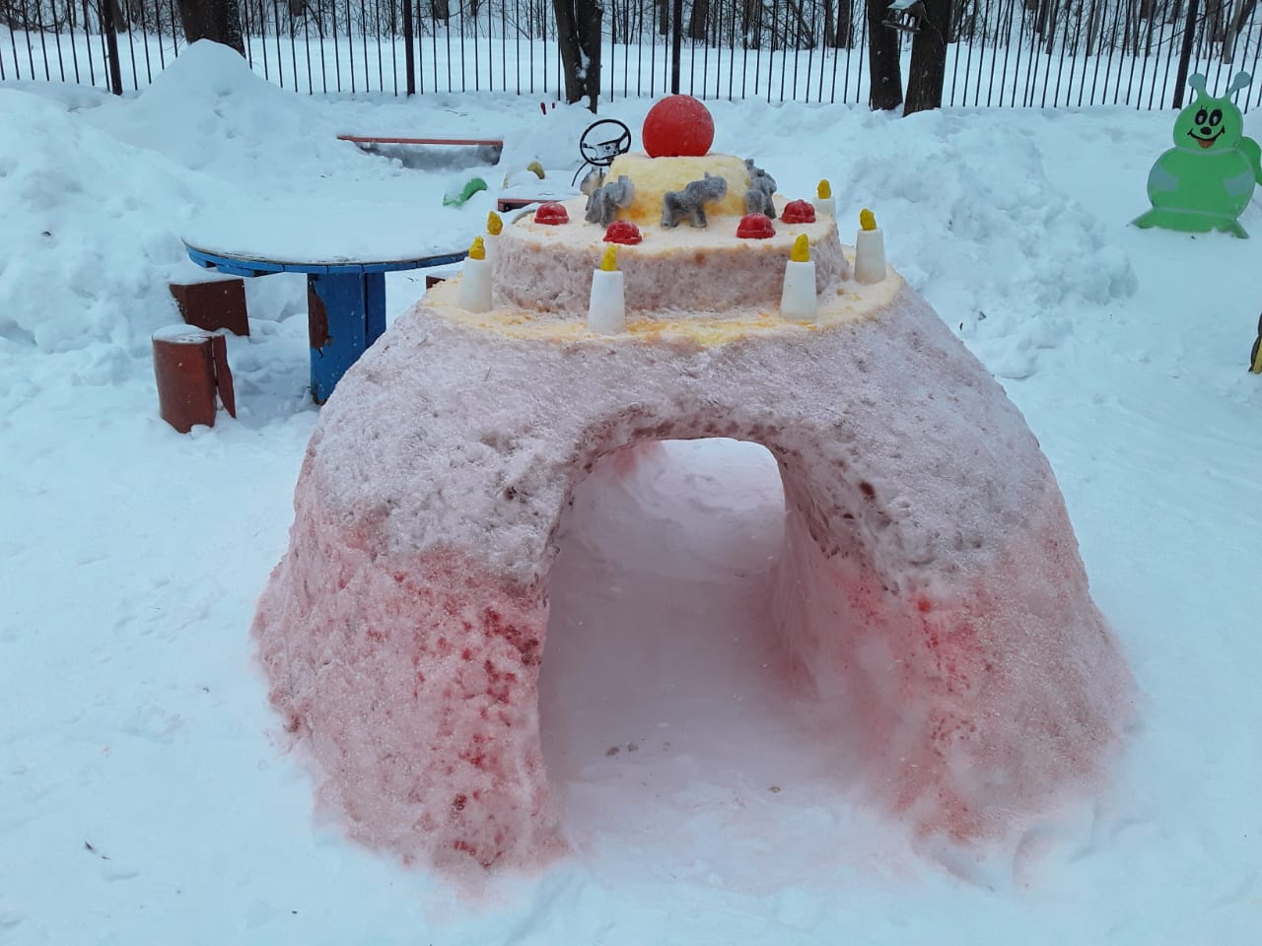
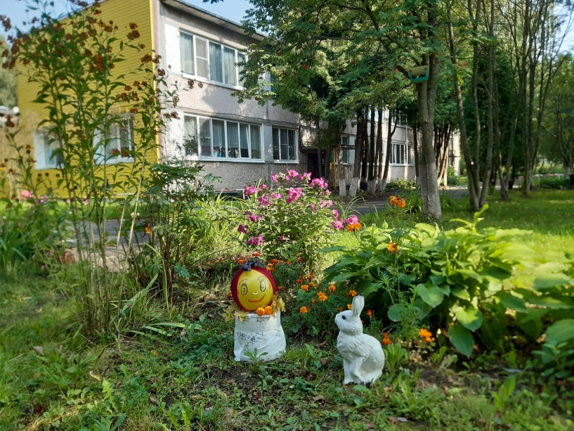

Slide 12
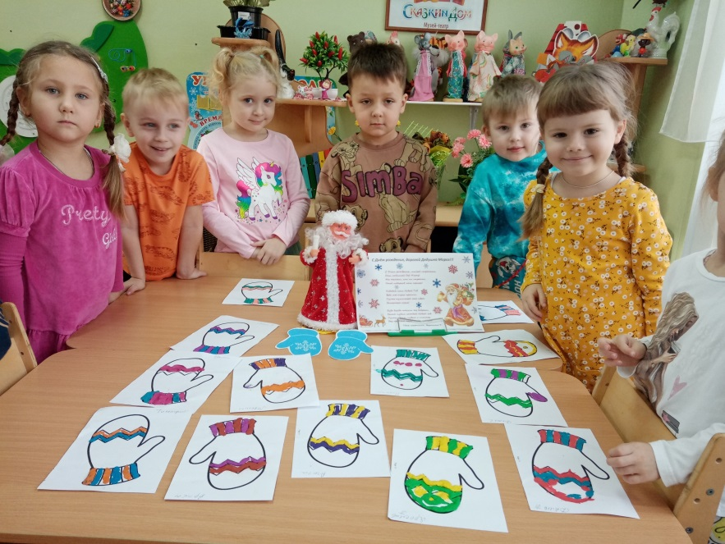
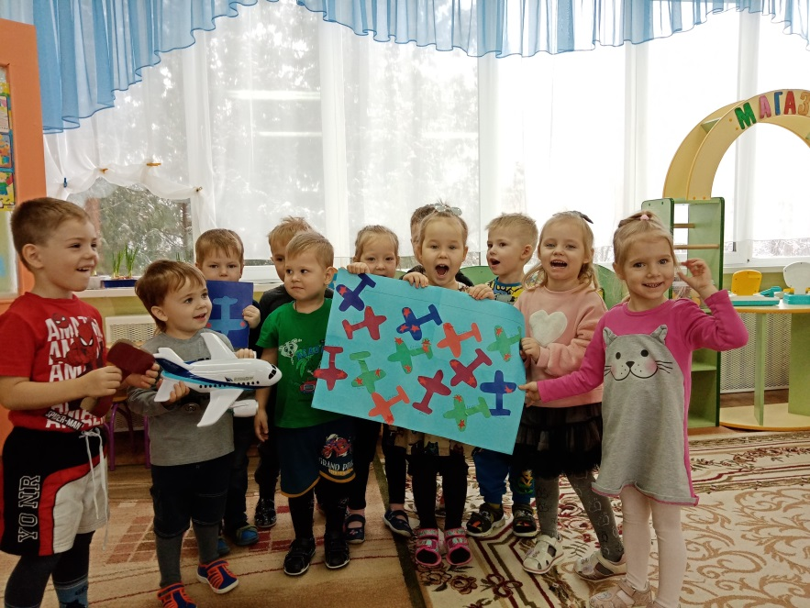
Мы многое можем делать руками:
Открытку для папы, цветочки для мамы!
Мы можем рисовать на камнях пейзажи:
Закаты, восходы
Мы многое можем сделать руками.
Ведь в садик мы ходим
И учимся с Вами!

Slide 13
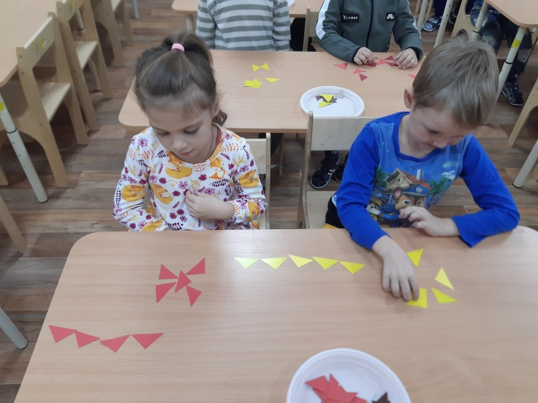
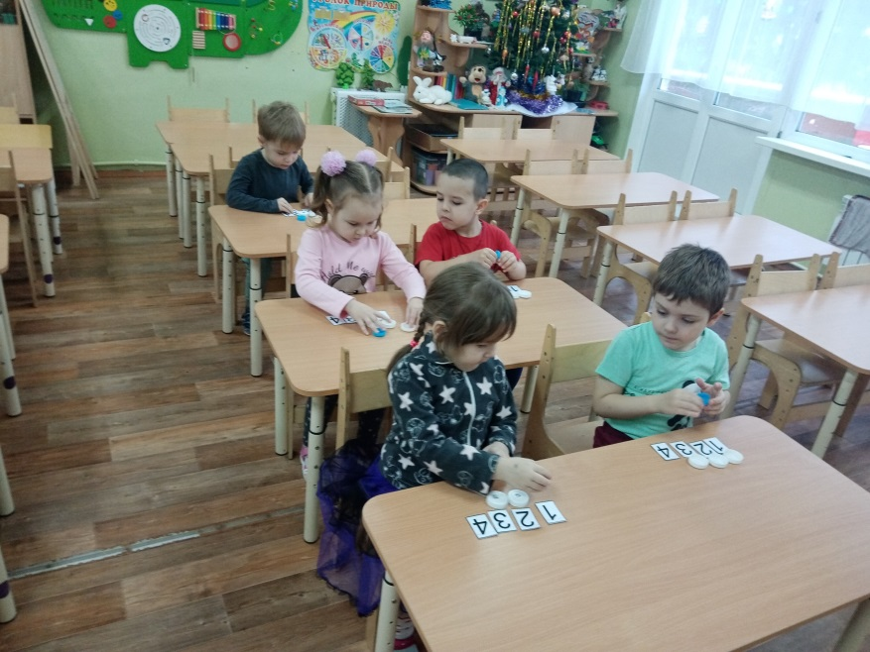
Математика
Учит нас она считать
И фигуры узнавать.
Объясняет цифры, знаки,
И задачки как решать!

Slide 14
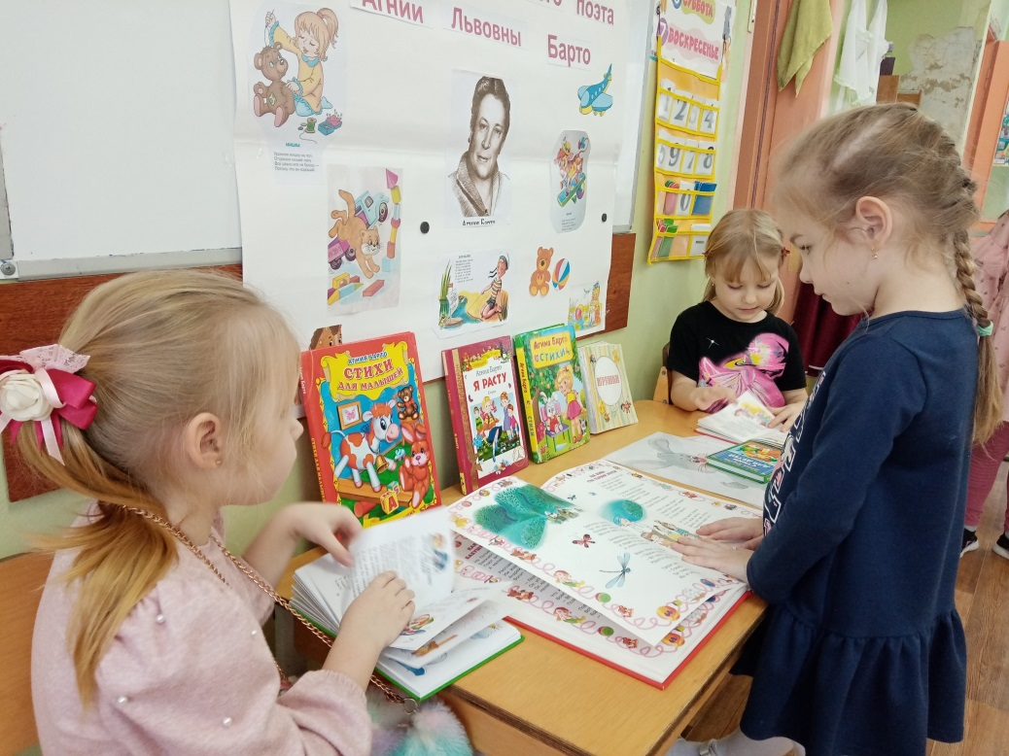
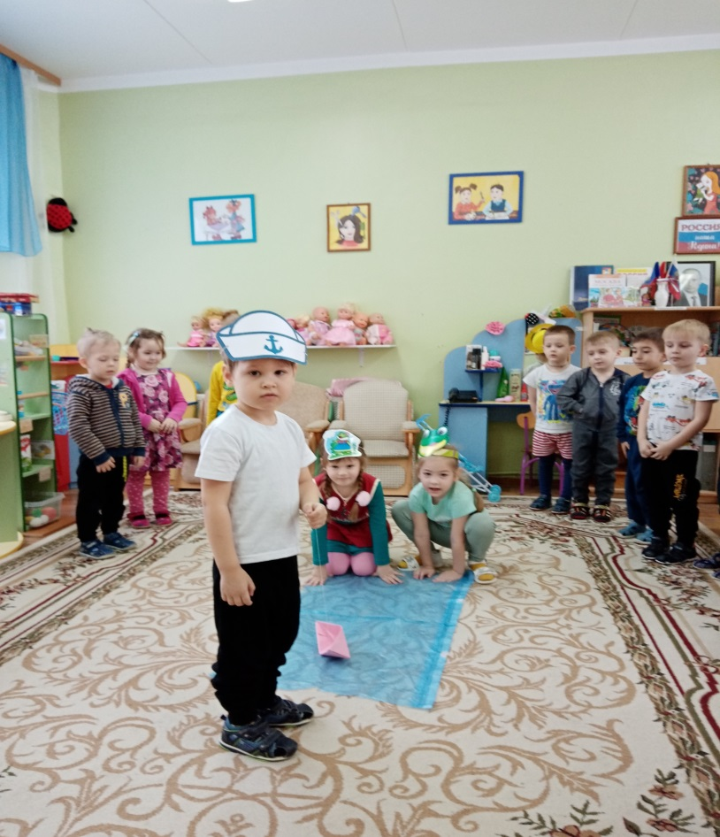

Slide 15
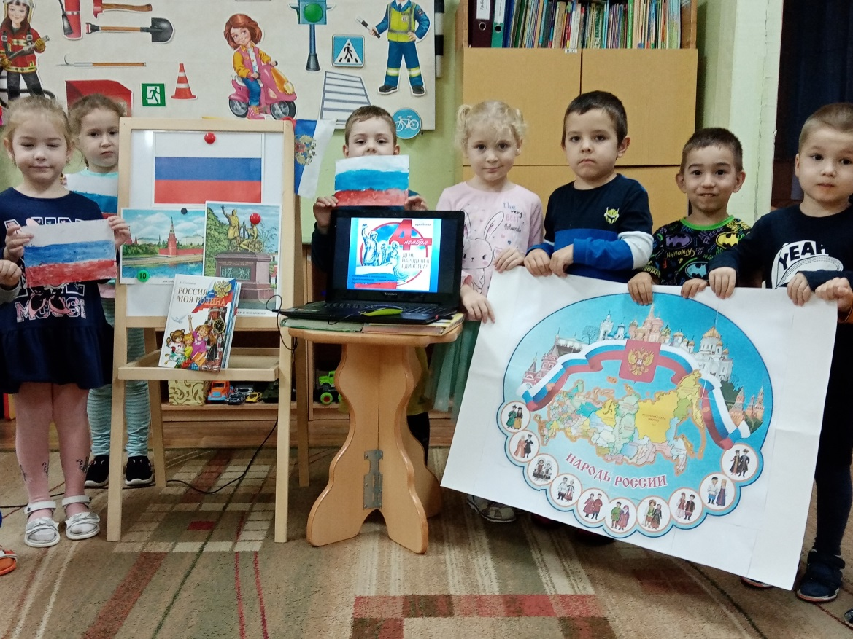
Наша Родина – Россия! Здесь родились мы на свет, Нет земли для нас красивей И любимей в мире нет! Здесь твой дом, твоя семья, Здесь живут твои друзья! Должен Родину, как мать, Ты беречь и защищать!

Slide 16
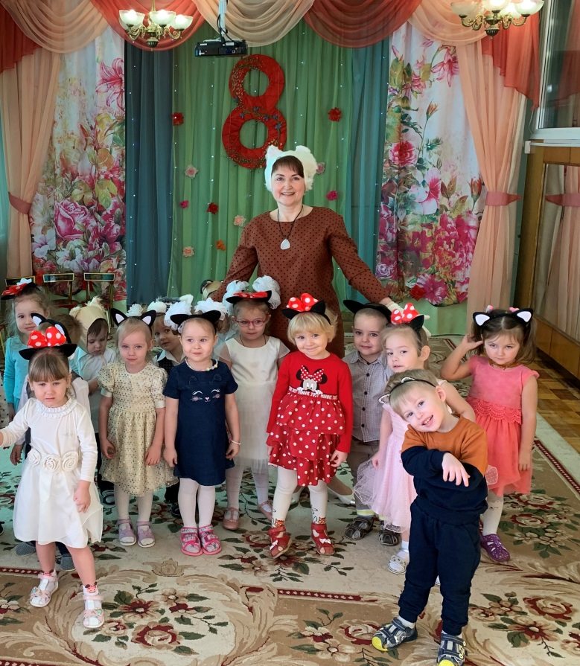
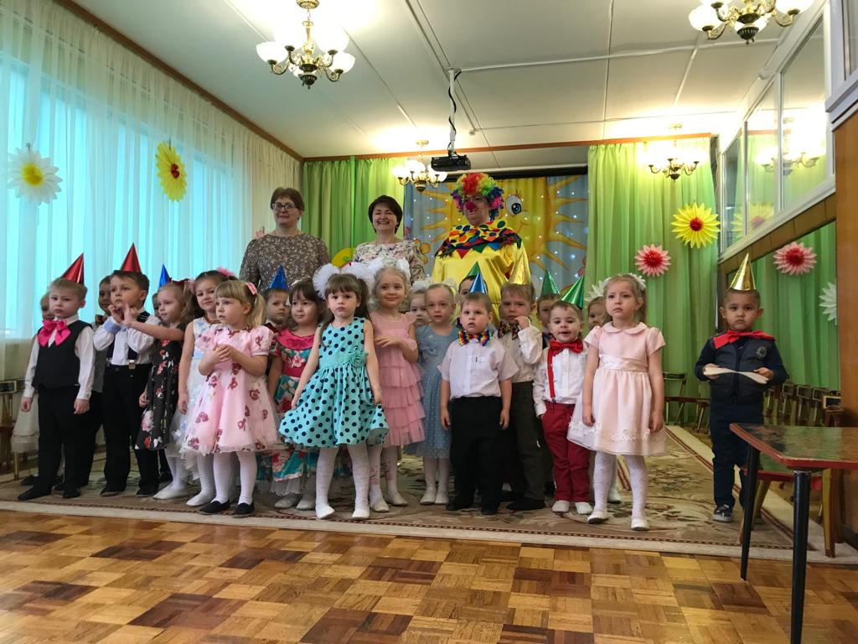


Наши праздники

Slide 17
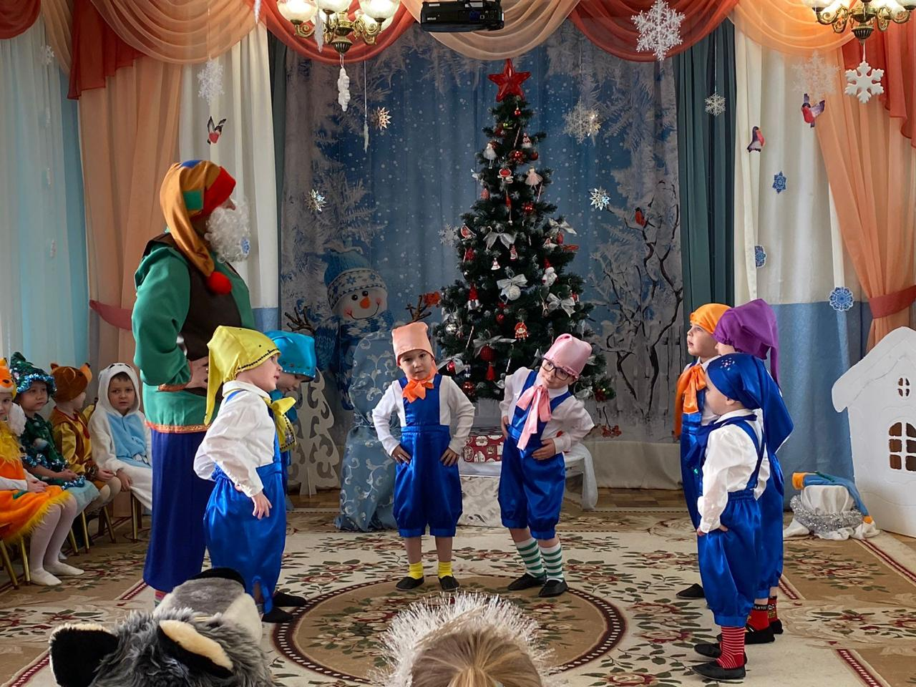
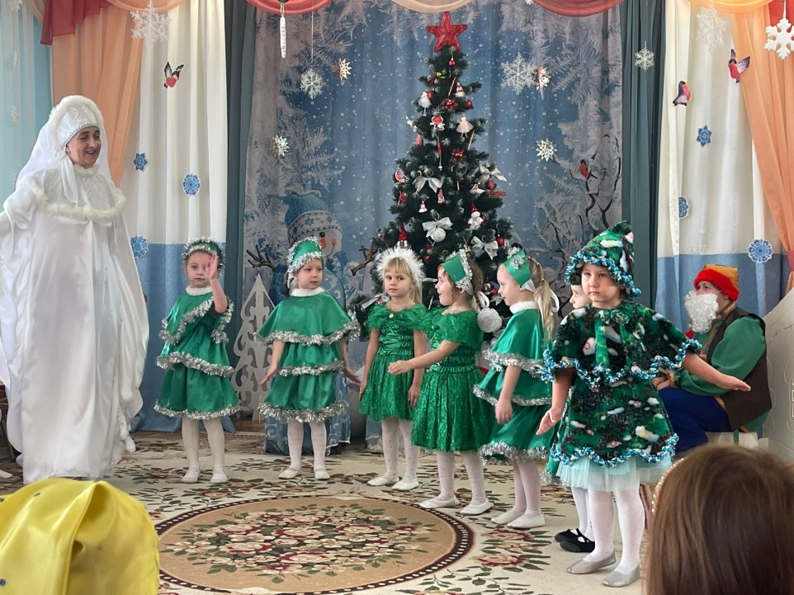

Slide 18
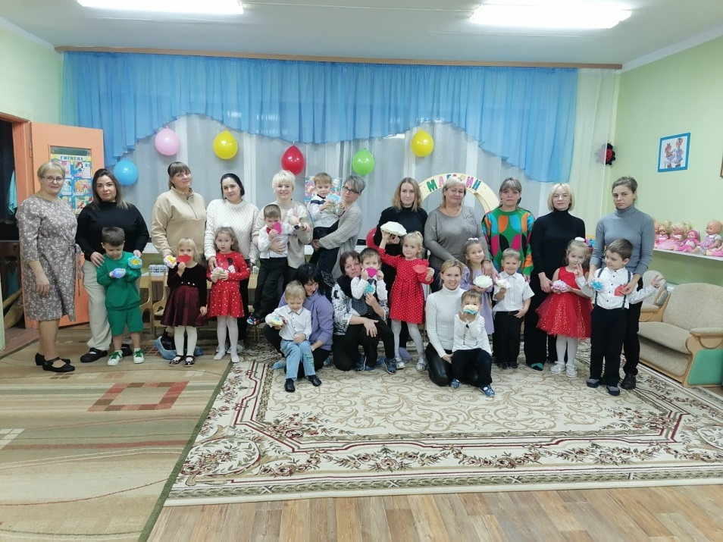
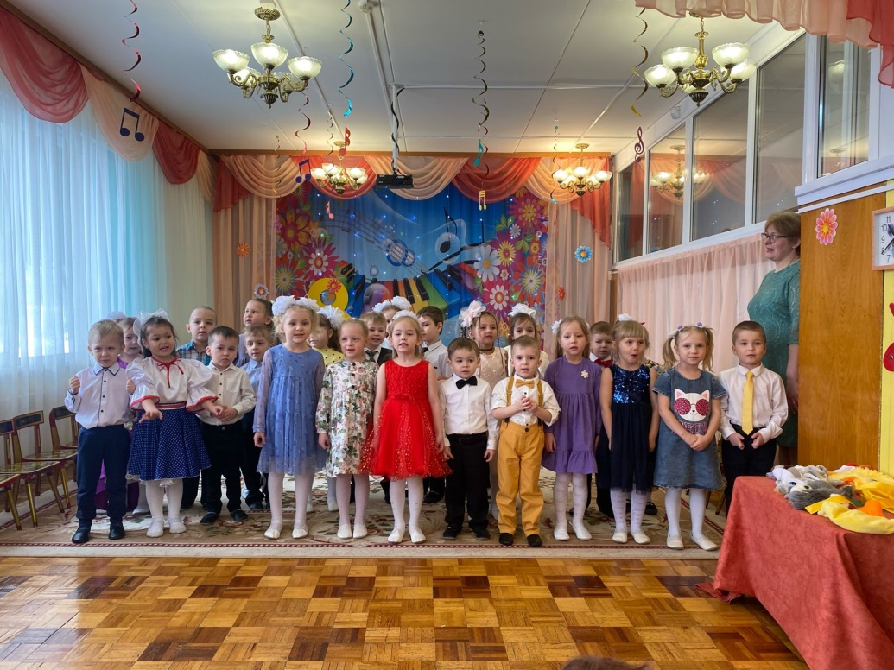

Slide 19
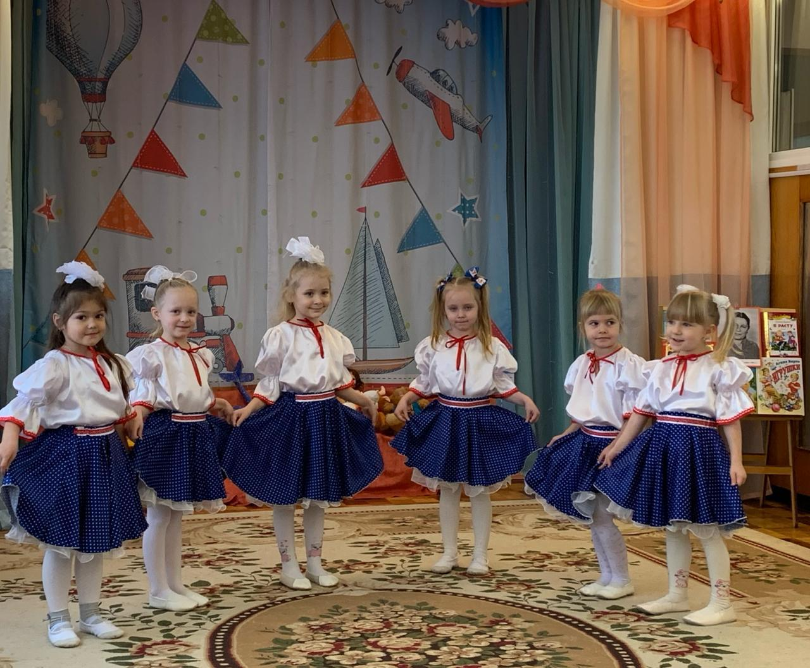
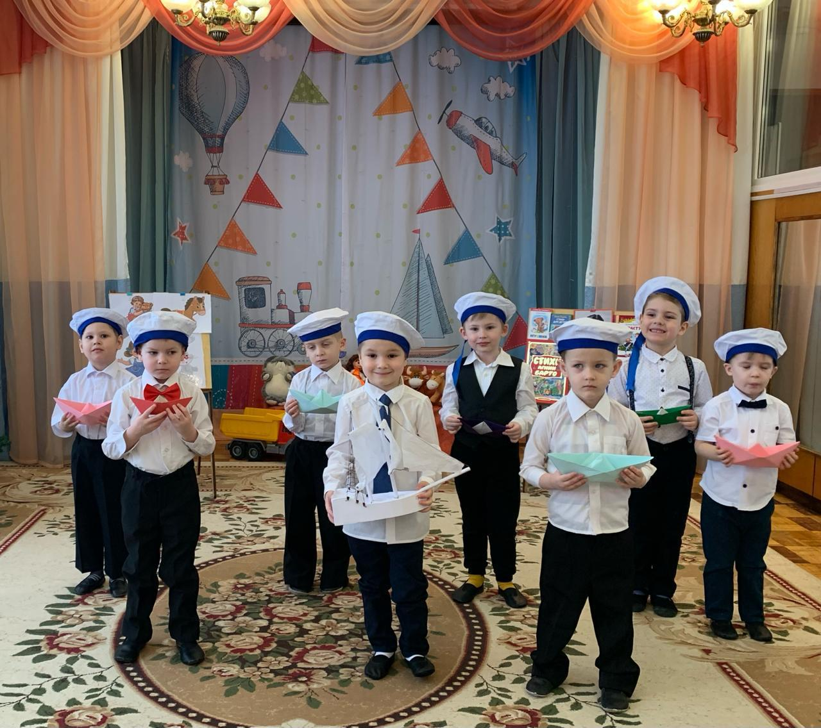

Slide 20
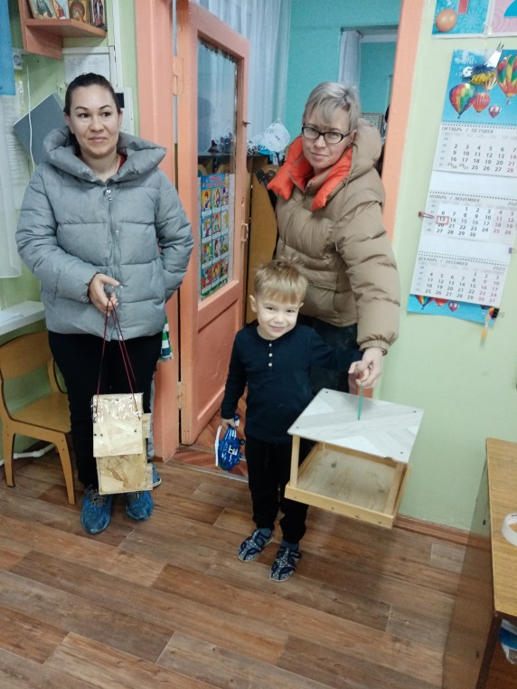
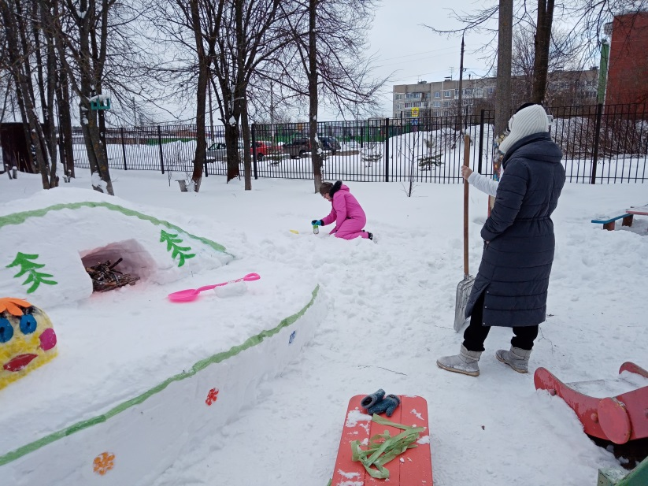
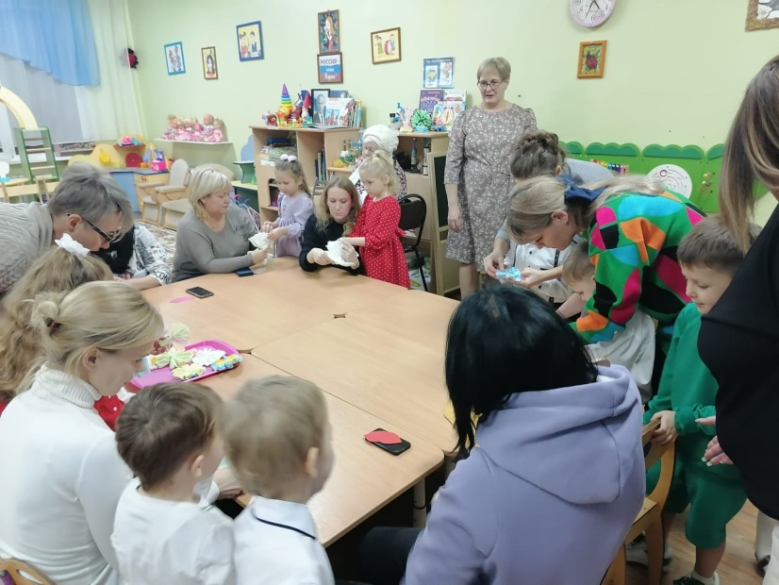
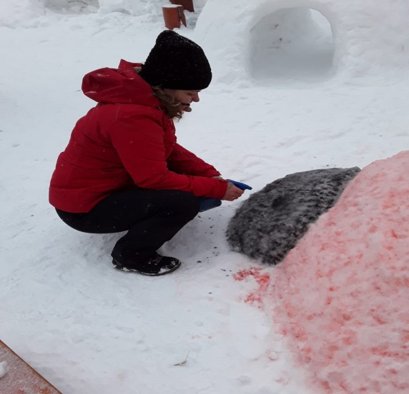
Работа с родителями

Slide 21
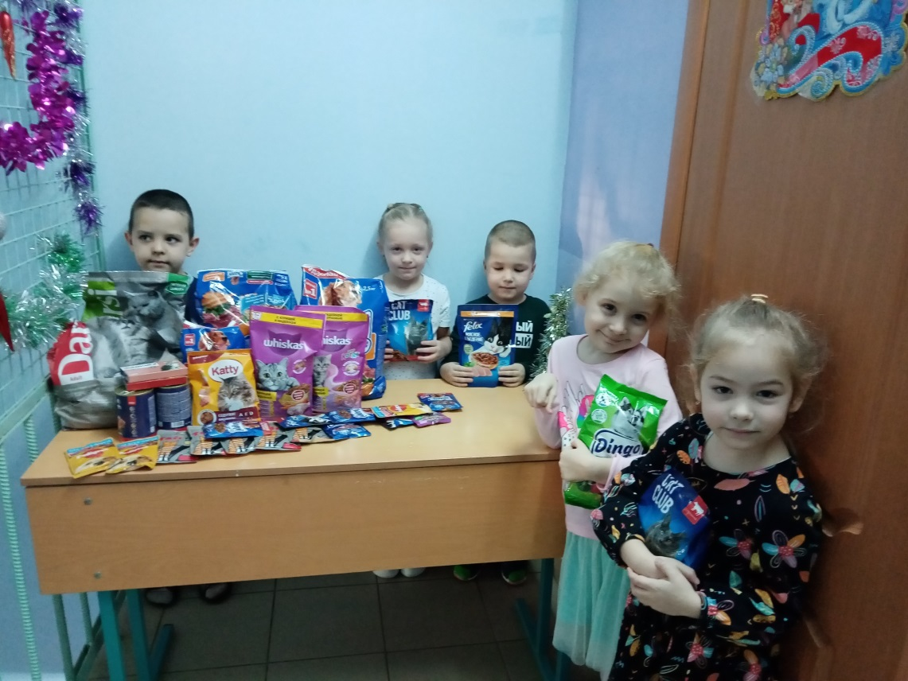
Школа Доброты

Slide 22
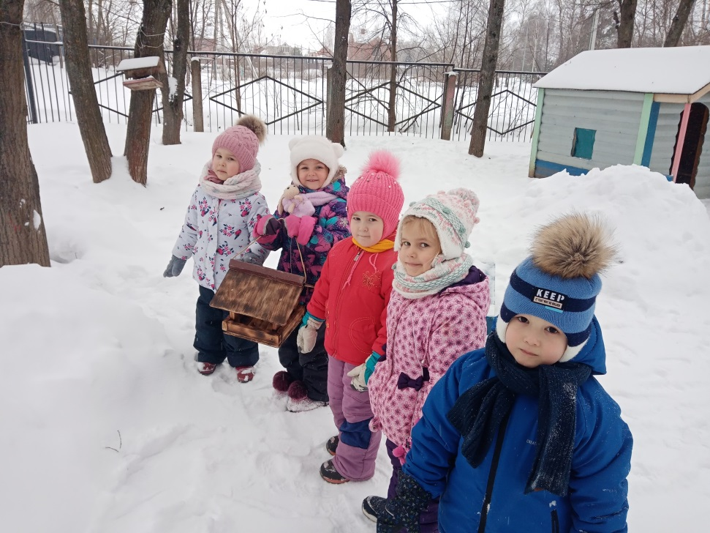
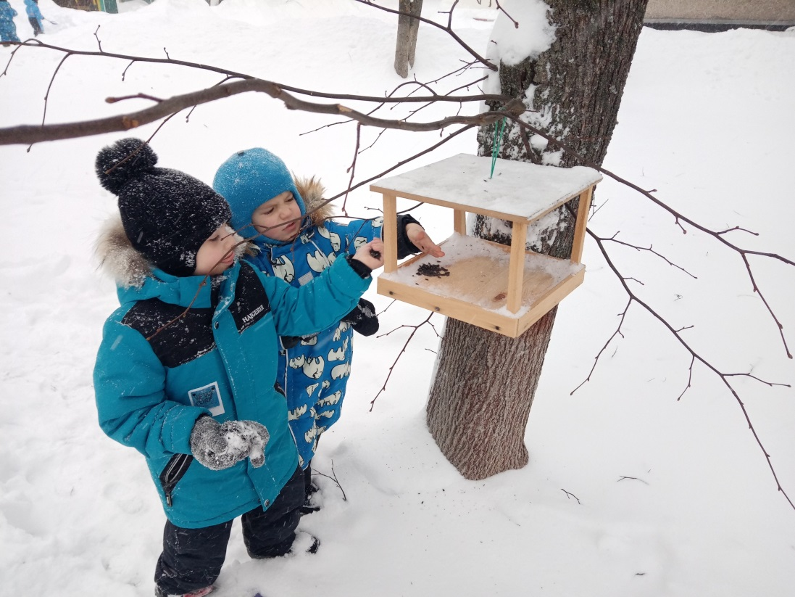

Slide 23
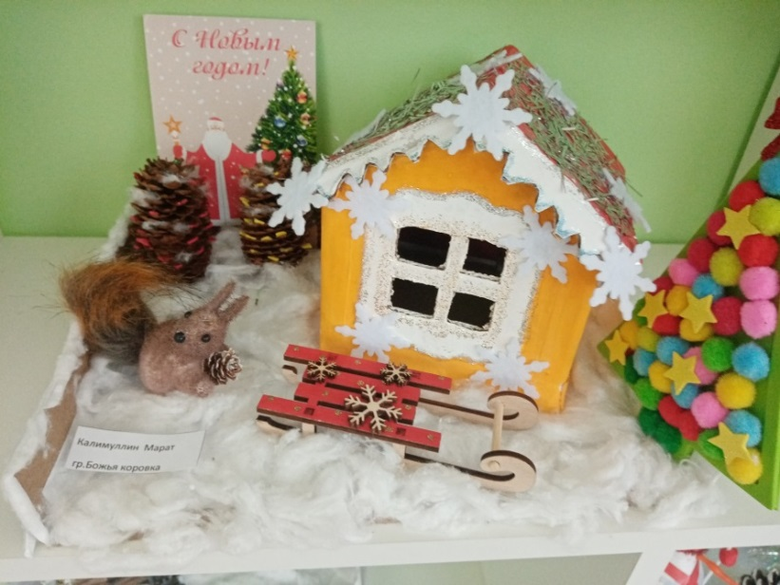
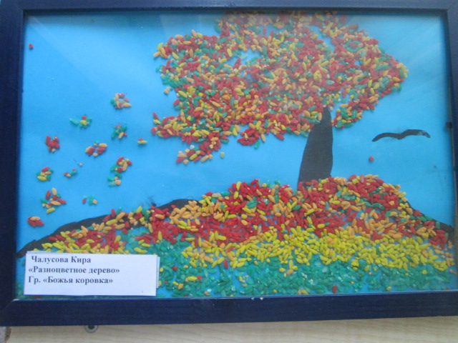
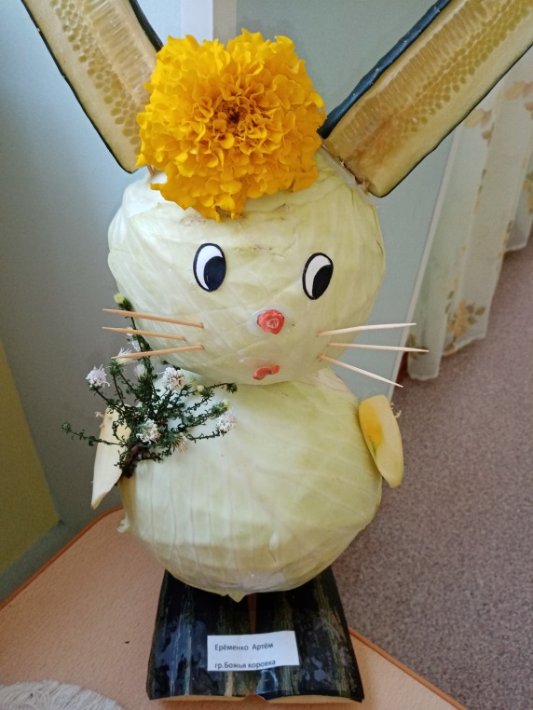
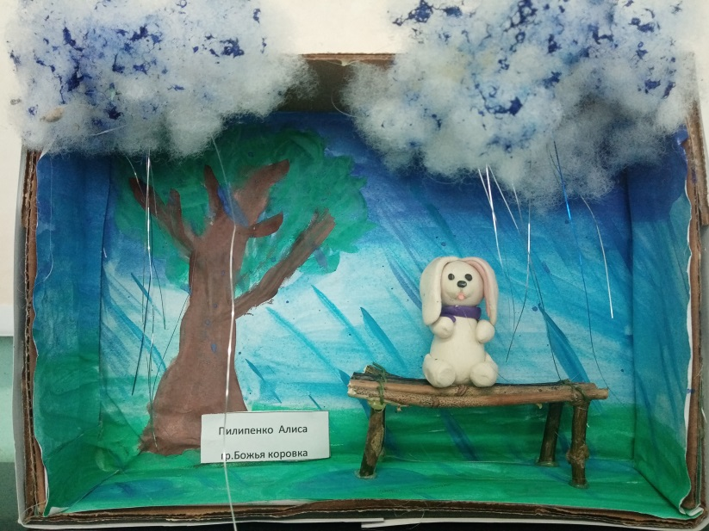
Наши поделки

Slide 24
Спасибо за внимание.

